Slide 1
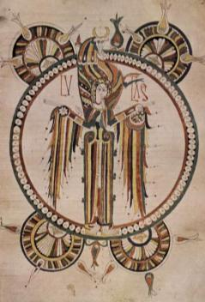
Символы евангелистов
Тетраморфы
Учитель ТМОУ «Караульская средняя общеобразовательная школа-интернат»
Байкалова Л.С.

Slide 2
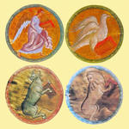
Тетраморфы — мифологические существа (как правило, животные), олицетворяющие четверичные космические структуры: страны света, времена года, стихии (иногда этот ряд может быть дополнен другими элементами)

Slide 3
В христианской традиции за этими животными закрепляются следующие значения, связывающие их с образом Христа (согласно Иерониму): лев соответствует воскресению, орел — вознесению, человек — воплощению, бык — жертве.

Slide 4
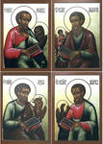
Символы евангелистов - изображения четырех живых существ, заимствованные из видения Иоанна Богослова (Откр.4:7). Символы раскрывают различные стороны искупительного подвига и учения Спасителя в изложении евангелистов.

Slide 5
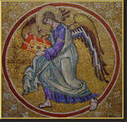
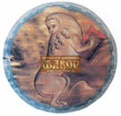
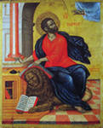
Уже ранняя христианская Церковь представляет евангелистов в виде четырех существ с крыльями:
человека — Матфей;
льва — Марк;
вола — Лука;
орла — Иоанн.

Slide 6
Источником для такого изображения послужили цитаты из Книги пророка Иезекииля и Откровения Иоанна Богослова:
И я видел, и вот, бурный ветер шел от севера, великое облако и клубящийся огонь, и сияние вокруг него, а из средины его как бы свет пламени из средины огня; и из средины его видно было подобие четырех животных… и у каждого четыре лица, и у каждого из них четыре крыла… и сверкали, как блестящая медь… Подобие лиц их — лице человека и лице льва с правой стороны у всех их четырех; а с левой стороны — лице тельца у всех четырех и лице орла у всех четырех.
Иез 1:4-10
И первое животное было подобно льву, и второе животное подобно тельцу, и третье животное имело лице, как человек, и четвертое животное подобно орлу летящему.
Откр 4:7

Slide 7
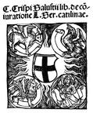
Ириней Лионский (ок. 180) сравнивал евангелистов, исходя из их идеальных свойств, с четвероликим существом, не характеризуя каждого в отдельности, но обращая внимание на специфику воздействия благовествования:
лев — выражает царственную мощь,
телец — жертвенное служение,
человек — вочеловечение,
орел — боговдохновенность, пронизывающую Церковь.

Slide 8
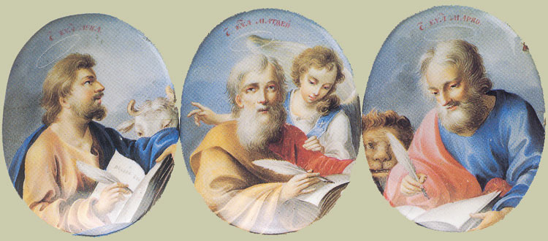
Иероним (ок. 348—420) мотивирует это таким образом:
Матфея символизирует человек, поскольку его благовествование начинается с генеалогии Христа;
Марка — лев, поскольку его Евангелие открывает «глас вопиющего в пустыне» — Иоанна Крестителя;
Луку — жертвенный телец, поскольку его рассказа начинается с жертвы Захарии;
Иоанна — орёл, ибо у него более всего бросается в глаза духовное воспарение в сферы небес.

Slide 9
Источники: 1.Символика тетраморфа chernov-trezin.narod.ru 2. Тетраморфы. Энциклопедия знаков и символов sigils.ru› 3. Символы евангелистов azbyka.ru 4. Символы евангелистов sueverija.narod.ru

